Slide 1
Prezentācijas struktūra

Slide 2
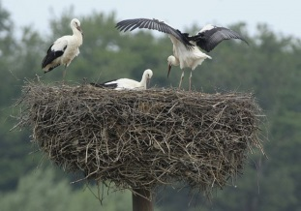
Reģistrēto stārķu ligzdu skaits Latvijā 2013.g.

